Slide 1

STUDIO DELLE CONDIZIONI DI FUNZIONAMENTO DI IMPIANTI DI DEPURAZIONE A FANGHI ATTIVI
Brescia, 22 ottobre 2018
Relatore: Giorgio Bertanza
Studente: Marianna Corsini
Matricola: 78458
Anno Accademico 2017/2018

Slide 2
Introduzione all’analisi
Oggetto:
due impianti di depurazione (Regione Veneto)
Periodo:
01-01-2015 ~ 30-06-2018
Obiettivo:
valutazione delle condizioni di funzionamento e individuazione di eventuali problematiche
Metodi:
Metodi convenzionali
Metodi statistici più avanzati

Slide 3
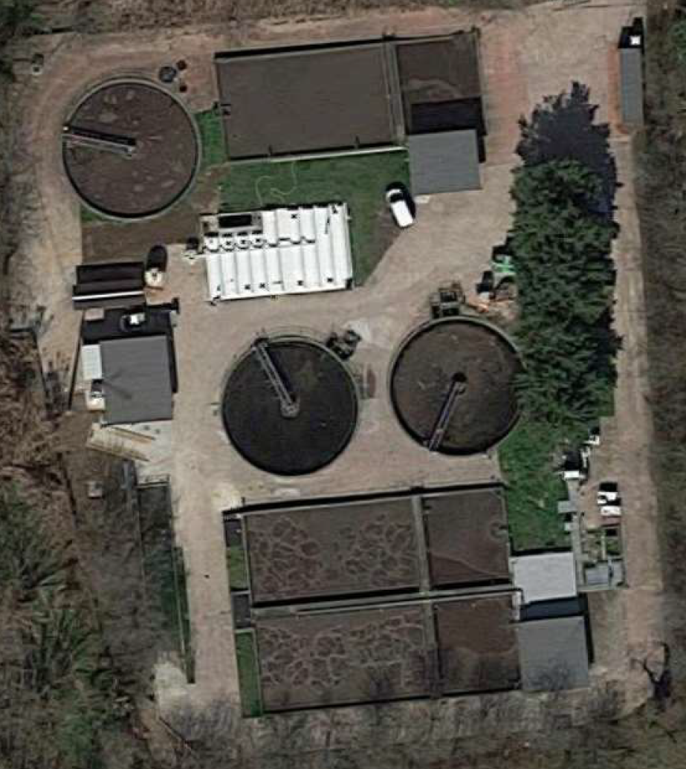
Impianto A
Potenzialità autorizzata:
30.000 AE
Corpo idrico ricettore:
fiume
Riferimenti normativi:
Tabella 1, Allegato A, Colonna C del PTA Regione Veneto
BOD₅: 25 mg/L; COD: 125 mg/L; SST: 35 mg/L; P_{tot}: 10 mg/L; NH₄⁺: 15 mg/L; N-NO₂⁻: 0,6 mg/L; N-NO₃⁻: 20 mg/L
Limite per E. coli: 5.000 UFC/100 mL (da aprile a settembre)

Slide 4
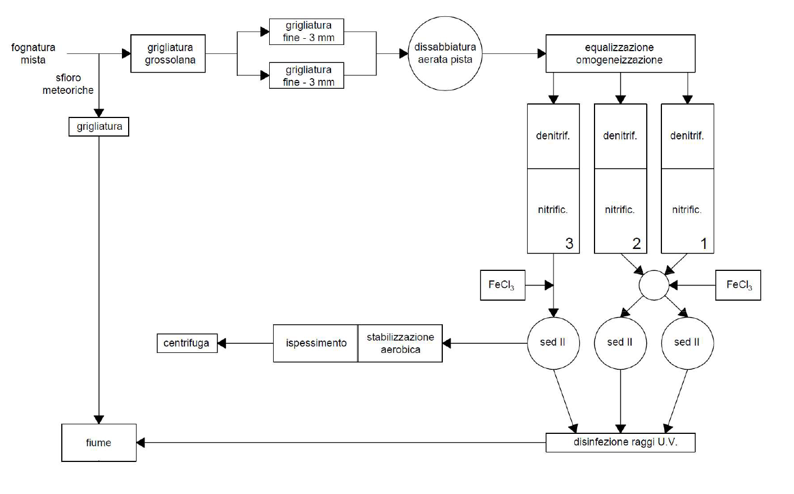
Impianto A
Autocampionatore
Misuratore portata
pH-metro
Sonda ossigeno disciolto
Misuratore di livello
Torbidimetro
Ricircolo linea fanghi

Slide 5
Impianto A
Autocampionatore
Misuratore portata
pH-metro
Sonda ossigeno disciolto
Misuratore di livello
Torbidimetro
Ricircolo linea fanghi

Slide 6
Impianto A
Autocampionatore
Misuratore portata
pH-metro
Sonda ossigeno disciolto
Misuratore di livello
Torbidimetro
Ricircolo linea fanghi

Slide 7
Impianto A
Autocampionatore
Misuratore portata
pH-metro
Sonda ossigeno disciolto
Misuratore di livello
Torbidimetro
Ricircolo linea fanghi

Slide 8
Impianto A
Autocampionatore
Misuratore portata
pH-metro
Sonda ossigeno disciolto
Misuratore di livello
Torbidimetro
Ricircolo linea fanghi

Slide 9
Impianto A
Autocampionatore
Misuratore portata
pH-metro
Sonda ossigeno disciolto
Misuratore di livello
Torbidimetro
Ricircolo linea fanghi

Slide 10
Impianto A
Autocampionatore
Misuratore portata
pH-metro
Sonda ossigeno disciolto
Misuratore di livello
Torbidimetro
Ricircolo linea fanghi

Slide 11
Impianto A
Autocampionatore
Misuratore portata
pH-metro
Sonda ossigeno disciolto
Misuratore di livello
Torbidimetro
Ricircolo linea fanghi

Slide 12
I dati forniti dal Gestore
Dati | Frequenza di campionamento
Portata | Giornaliera
pH | Settimanale (fino 2017) – giornaliera
Temperatura | Settimanale (2015) - giornaliera
Concentrazioni inquinanti in ingresso e in uscita | Una o due volte alla settimana
Parametri operativi | Una o due volte alla settimana
Ossigeno disciolto | Ogni 6 minuti
Numerosi dati mancanti
Pairwise deletion

Slide 13
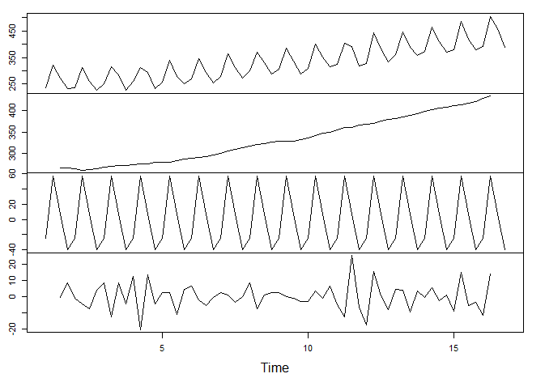
Time series
" Sequenza di osservazioni ordinata nel tempo per la cui analisi grande importanza è assunta dall'ordine in cui sono state fatte le osservazioni "
y = T + P + I
y = time series
T = trend
P = componente periodica
I = componente irregolare

Slide 14
Time series
" Sequenza di osservazioni ordinata nel tempo per la cui analisi grande importanza è assunta dall'ordine in cui sono state fatte le osservazioni "
y = T + P + I
y = time series
T = trend
P = componente periodica
I = componente irregolare

Slide 15
Time series
" Sequenza di osservazioni ordinata nel tempo per la cui analisi grande importanza è assunta dall'ordine in cui sono state fatte le osservazioni "
y = T + P + I
y = time series
T = trend
P = componente periodica
I = componente irregolare

Slide 16
Time series
" Sequenza di osservazioni ordinata nel tempo per la cui analisi grande importanza è assunta dall'ordine in cui sono state fatte le osservazioni "
y = T + P + I
y = time series
T = trend
P = componente periodica
I = componente irregolare

Slide 17
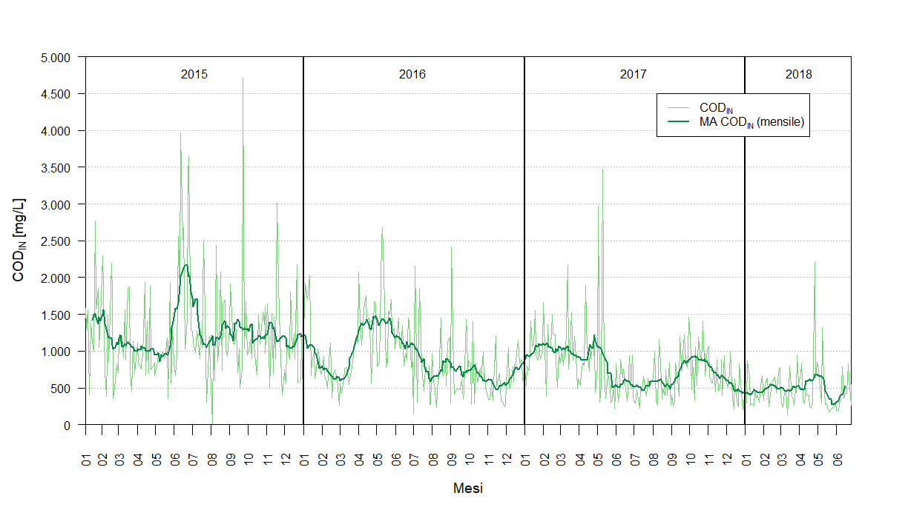
Analisi delle time series
Analisi esplorativa
Variabilità
Outliers
Trend
Periodicità
Correlazione

Slide 18
Analisi esplorativa
Analisi esplorativa
Variabilità
Outliers
Trend
Periodicità
Correlazione

Slide 19
Analisi esplorativa
Analisi esplorativa
Variabilità
Outliers
Trend
Periodicità
Correlazione

Slide 20
Analisi esplorativa
Analisi esplorativa
Variabilità
Outliers
Trend
Periodicità
Correlazione

Slide 21
Analisi esplorativa
Analisi esplorativa
Variabilità
Outliers
Trend
Periodicità
Correlazione

Slide 22
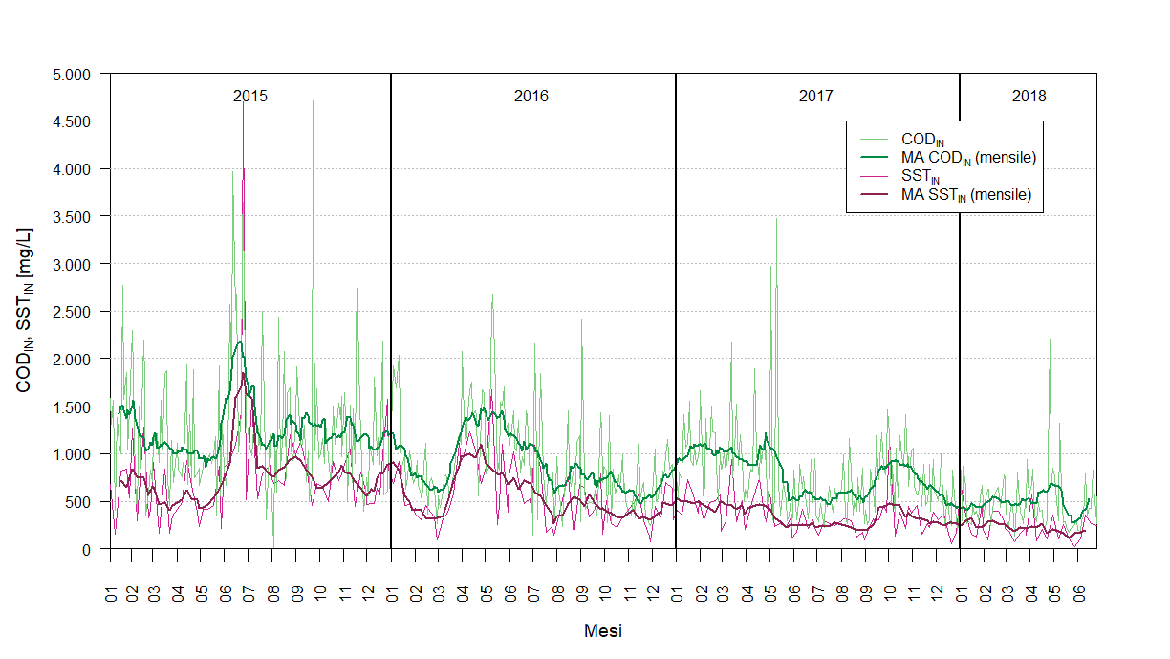
Analisi esplorativa
Analisi esplorativa
Variabilità
Outliers
Trend
Periodicità
Correlazione

Slide 23
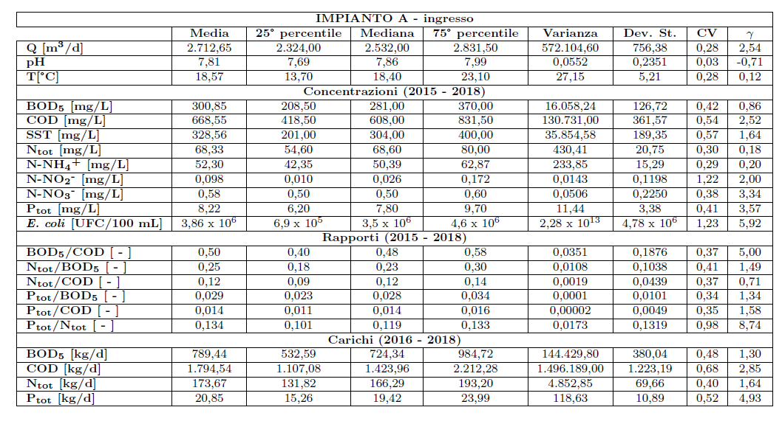
Analisi delle time series
Statistica descrittiva:
Indici statistici
Box plot
Variabilità
Percentili
Possibili outliers

Slide 24
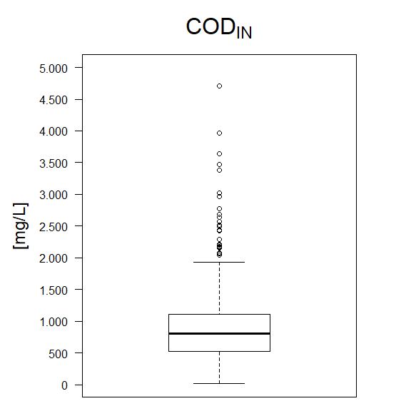
Statistica descrittiva
Statistica descrittiva:
Indici statistici
Box plot
Variabilità
Percentili
Possibili outliers

Slide 25
Statistica descrittiva
Statistica descrittiva:
Indici statistici
Box plot
Variabilità
Percentili
Possibili outliers
75°
50°
25°

Slide 26
Statistica descrittiva
Statistica descrittiva:
Indici statistici
Box plot
Variabilità
Percentili
Possibili outliers

Slide 27
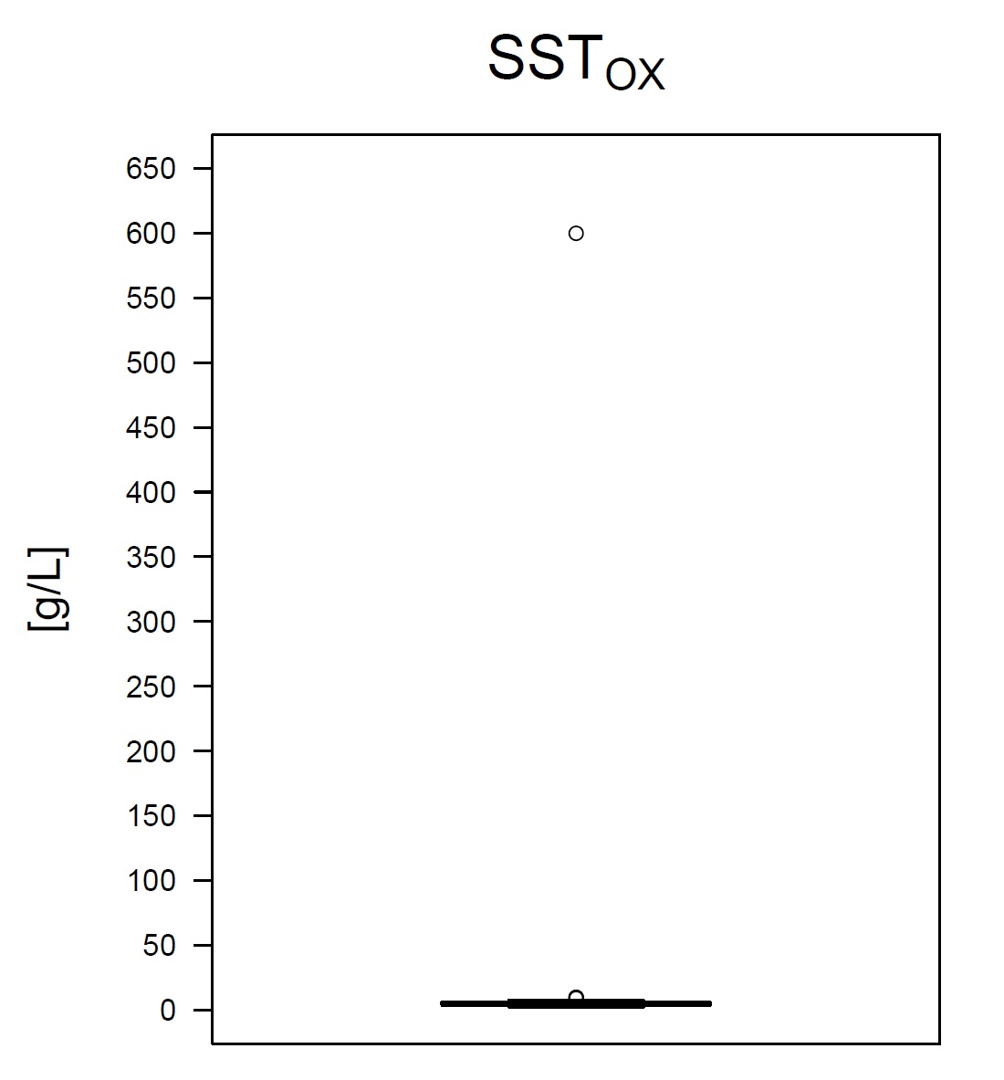
Outliers
Outliers non rimossi
Outlier rimosso

Slide 28
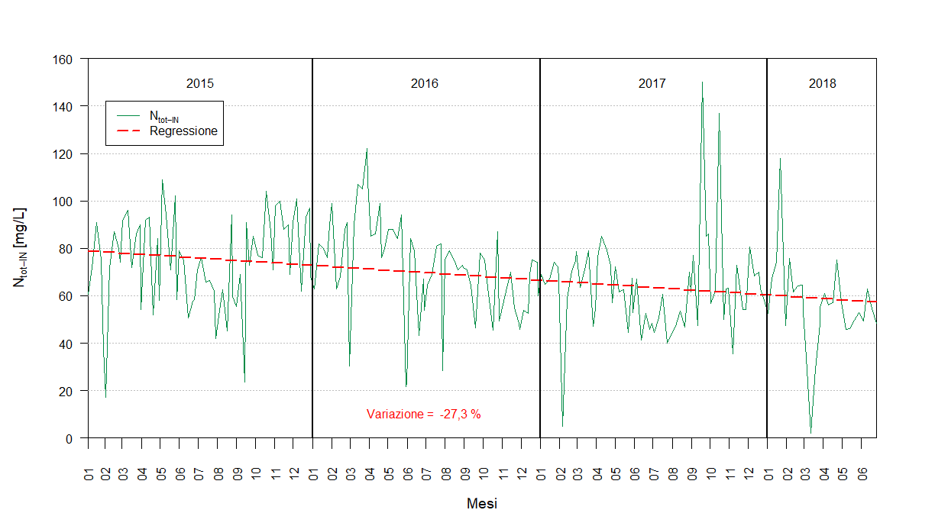
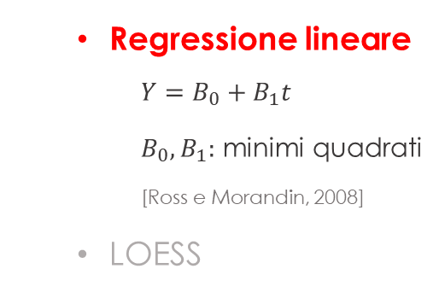
Individuazione del trend
Regressione lineare
$$Y=B_{0}+B_{1}t$$
$B_{0}, B_{1}:$ minimi quadrati
[Ross e Morandin, 2008]
LOESS

Slide 29
Individuazione del trend
Regressione lineare
Variazione percentuale
LOESS

Slide 30
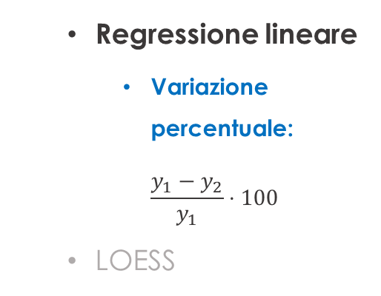
Individuazione del trend
Regressione lineare
Variazione percentuale: $\frac{y_{1}−y_{2}}{y_{1}}⋅100$
LOESS
1
2

Slide 31
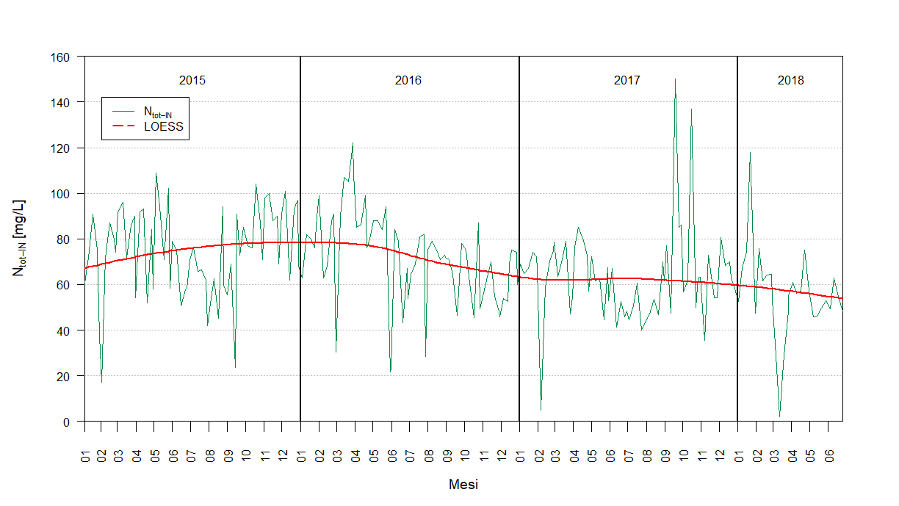
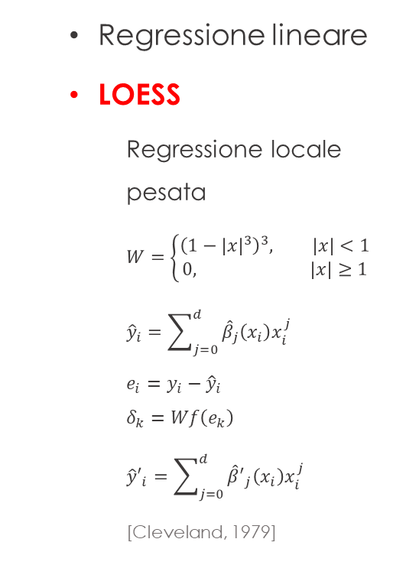
Individuazione del trend
Regressione lineare
LOESS
Regressione locale pesata
$$W=\left\{\begin{aligned}{\left(1−{\left|x\right|}^{3}\right)}^{3}, |x|<1 \\ &0, |x|≥1\end{aligned}\right.$$
$${\hat{y}}_{i}=\sum_{j=0}^{d}{{\hat{β}}_{j}\left(x_{i}\right)x_{i}^{j}}$$
$$e_{i}=y_{i}−{\hat{y}}_{i}$$
$$δ_{k}=Wf\left(e_{k}\right)$$
$${\hat{y}′}_{i}=\sum_{j=0}^{d}{{\hat{β}′}_{j}\left(x_{i}\right)x_{i}^{j}}$$
[Cleveland, 1979]

Slide 32
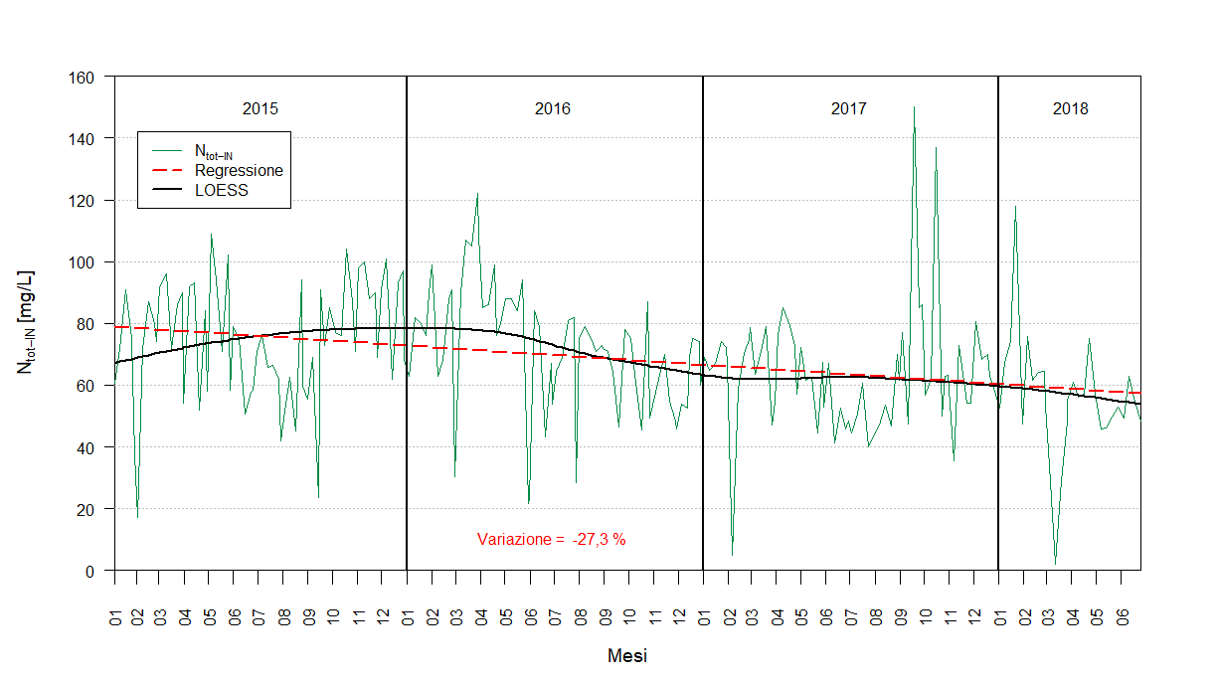
Individuazione del trend
Regressione lineare
~
LOESS

Slide 33
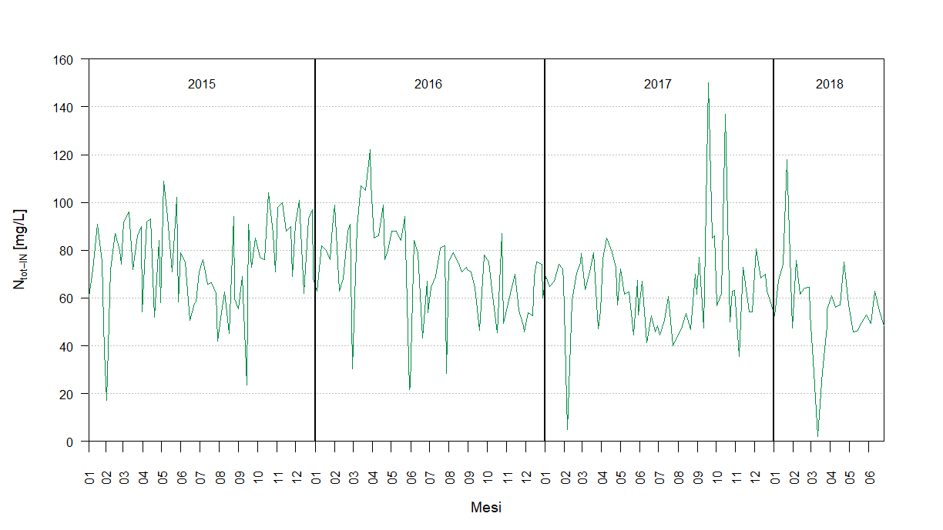
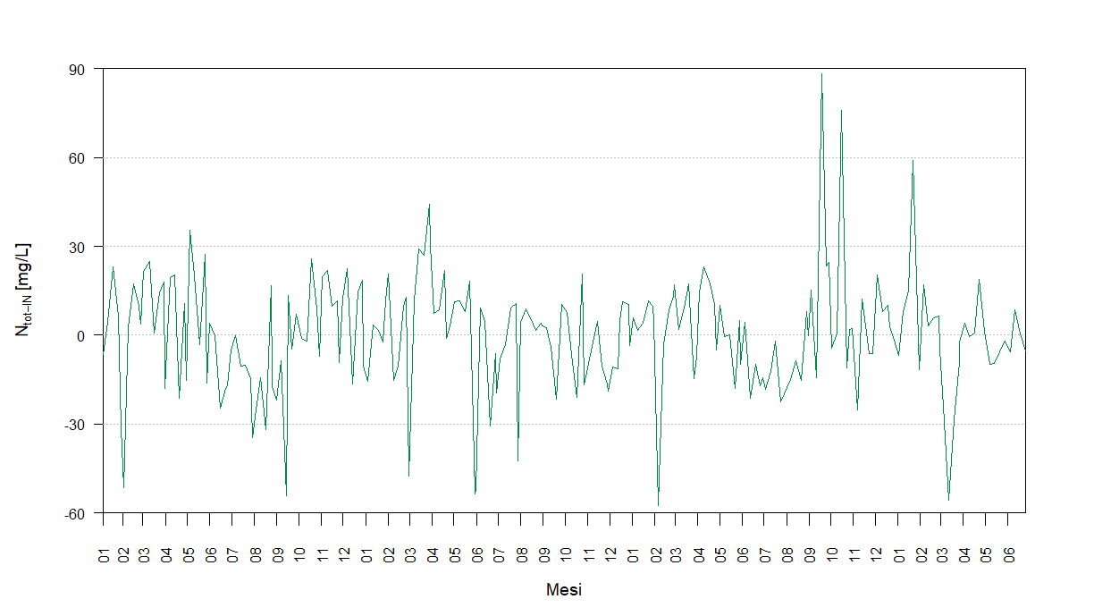
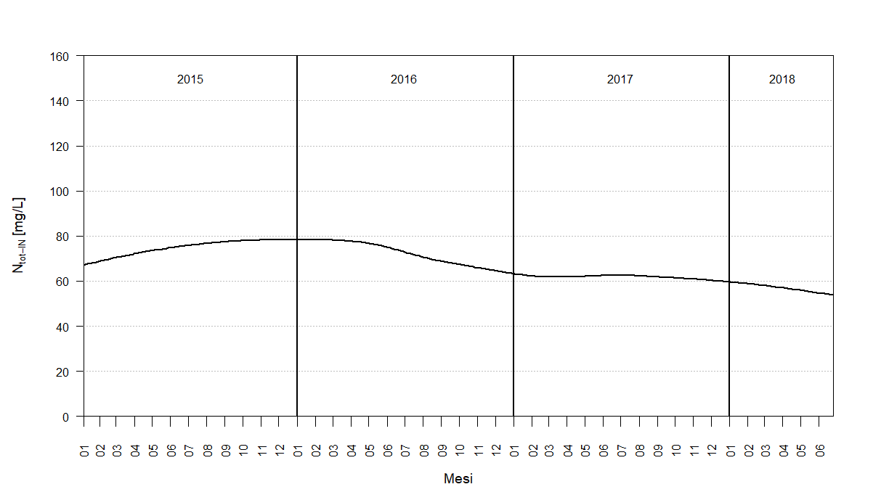
Rimozione del trend

Slide 34
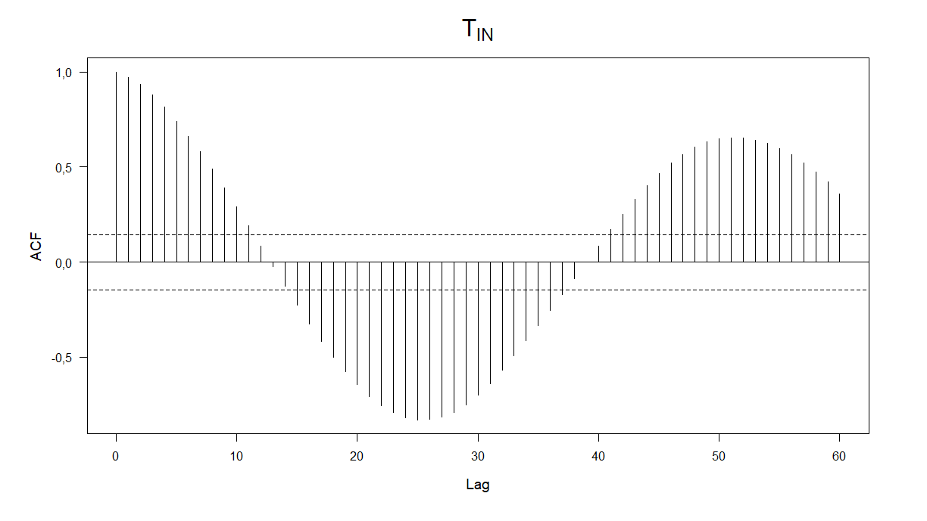
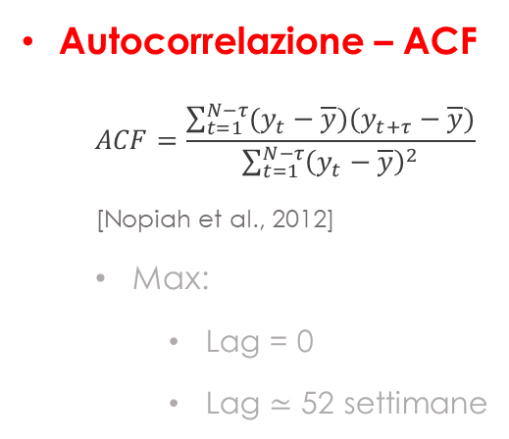
Individuazione della periodicità
Autocorrelazione – ACF
$$ACF=\frac{\sum_{t=1}^{N−τ}{(y_{t}−\overline{y})(y_{t+τ}−\overline{y})}}{\sum_{t=1}^{N−τ}{{\left(y_{t}−\overline{y}\right)}^{2}}}$$
[Nopiah et al., 2012]
Max:
Lag = 0
Lag ≃ 52 settimane

Slide 35
Individuazione della periodicità
Autocorrelazione – ACF
Max:
Lag = 0
Lag ≃ 52 settimane

Slide 36
Individuazione della periodicità
Autocorrelazione – ACF
Max:
Lag = 0
Lag ≃ 52 settimane

Slide 37
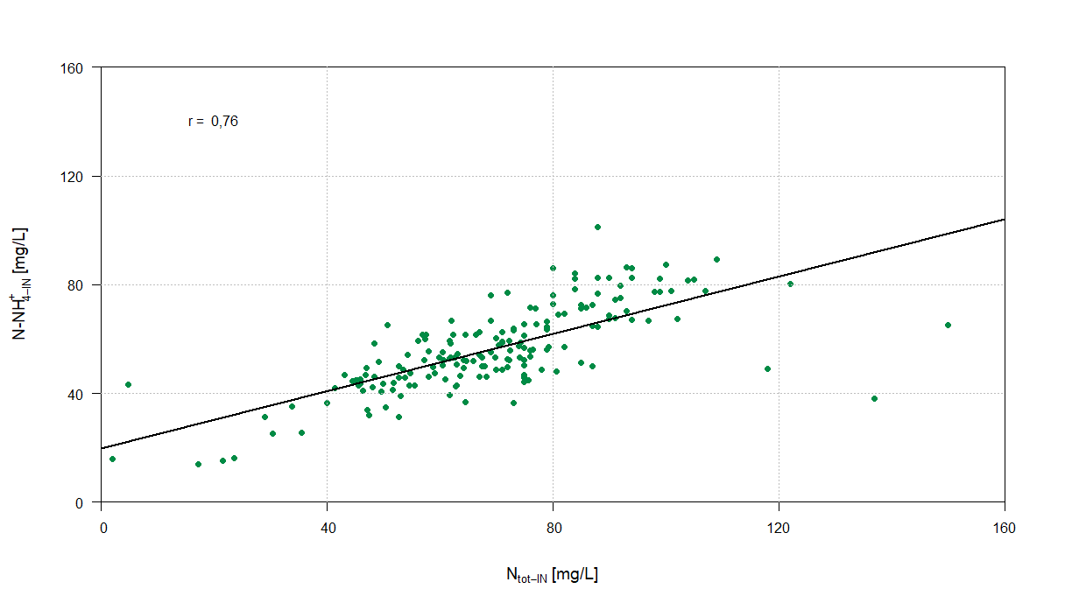
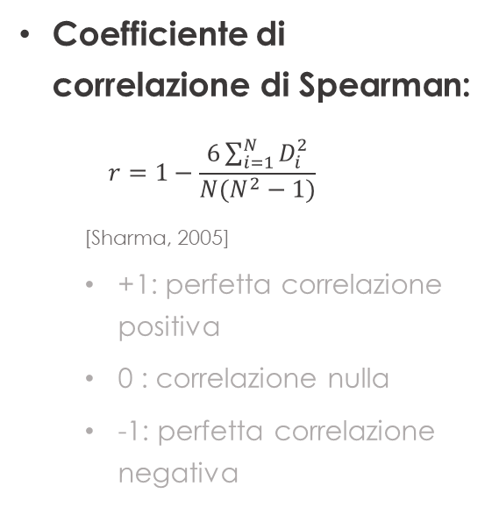
Correlazione
Coefficiente di correlazione di Spearman:
$$r=1−\frac{6\sum_{i=1}^{N}{D_{i}^{2}}}{N(N^{2}−1)}$$
[Sharma, 2005]
+1: perfetta correlazione positiva
0 : correlazione nulla
-1: perfetta correlazione negativa

Slide 38
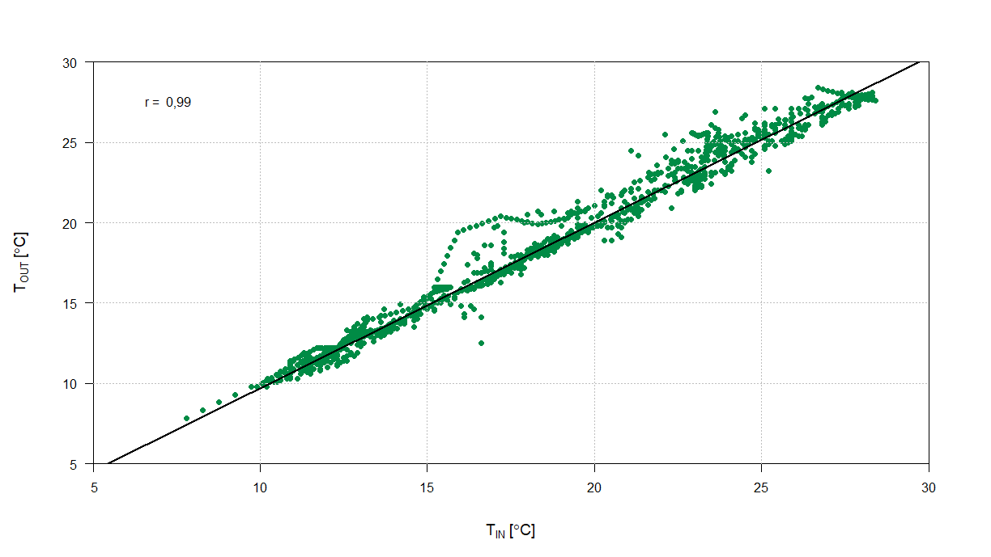
Correlazione
Coefficiente di correlazione di Spearman:
+1: perfetta correlazione positiva
0 : correlazione nulla
-1: perfetta correlazione negativa

Slide 39
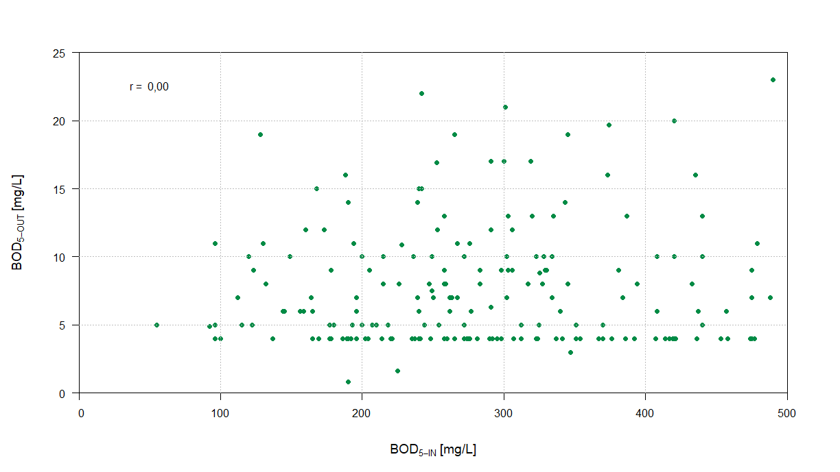
Correlazione
Coefficiente di correlazione di Spearman:
+1: perfetta correlazione positiva
0 : correlazione nulla
-1: perfetta correlazione negativa

Slide 40
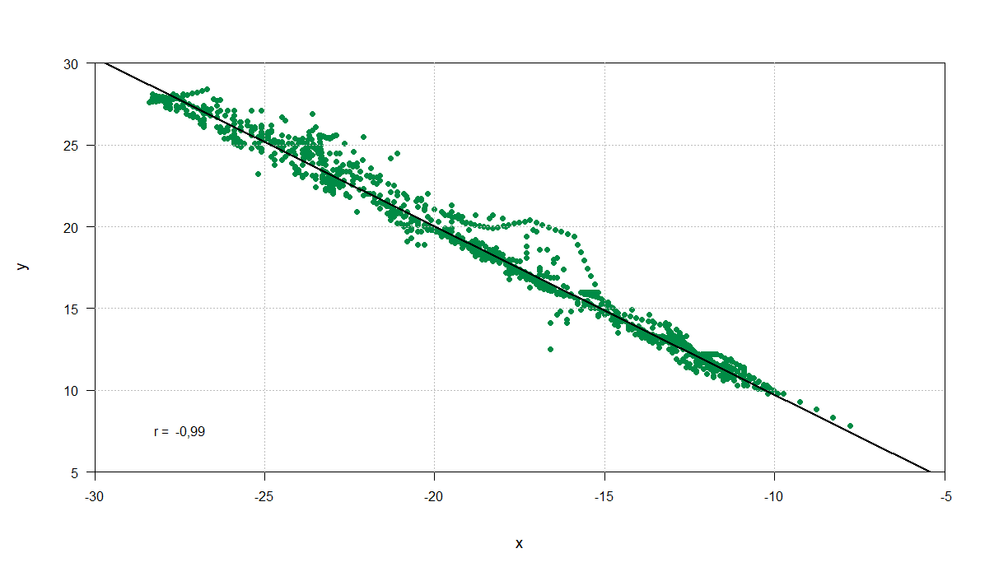
Correlazione
Coefficiente di correlazione di Spearman:
+1: perfetta correlazione positiva
0 : correlazione nulla
-1: perfetta correlazione negativa

Slide 41
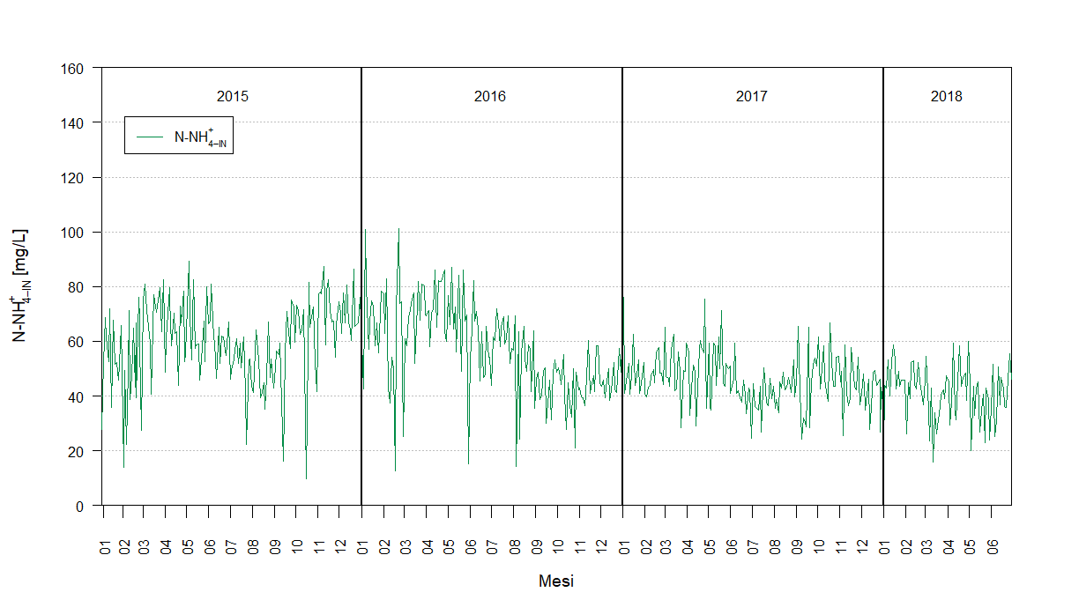
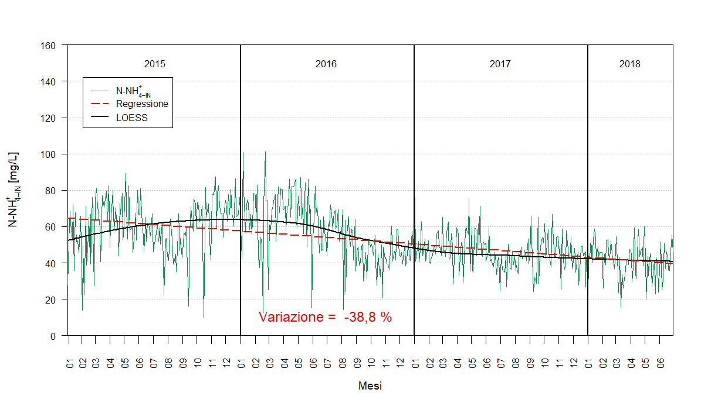
Individuazione trend
Regressione lineare – LOESS
Trend confermato
Analisi esplorativa
Trend evidente

Slide 42
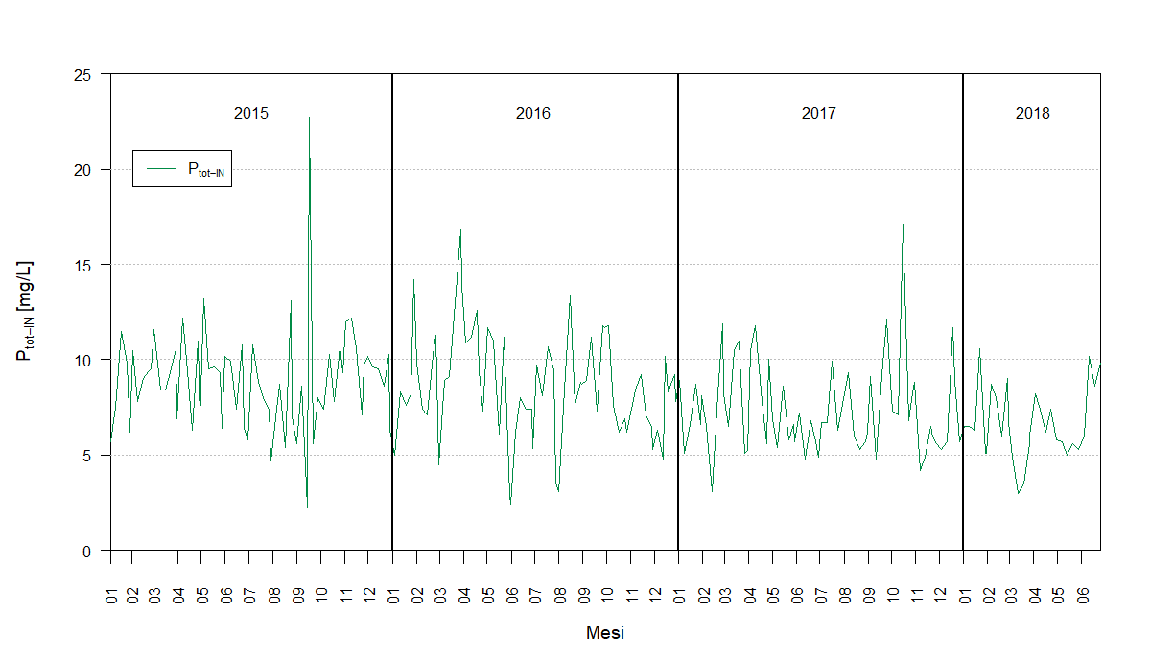
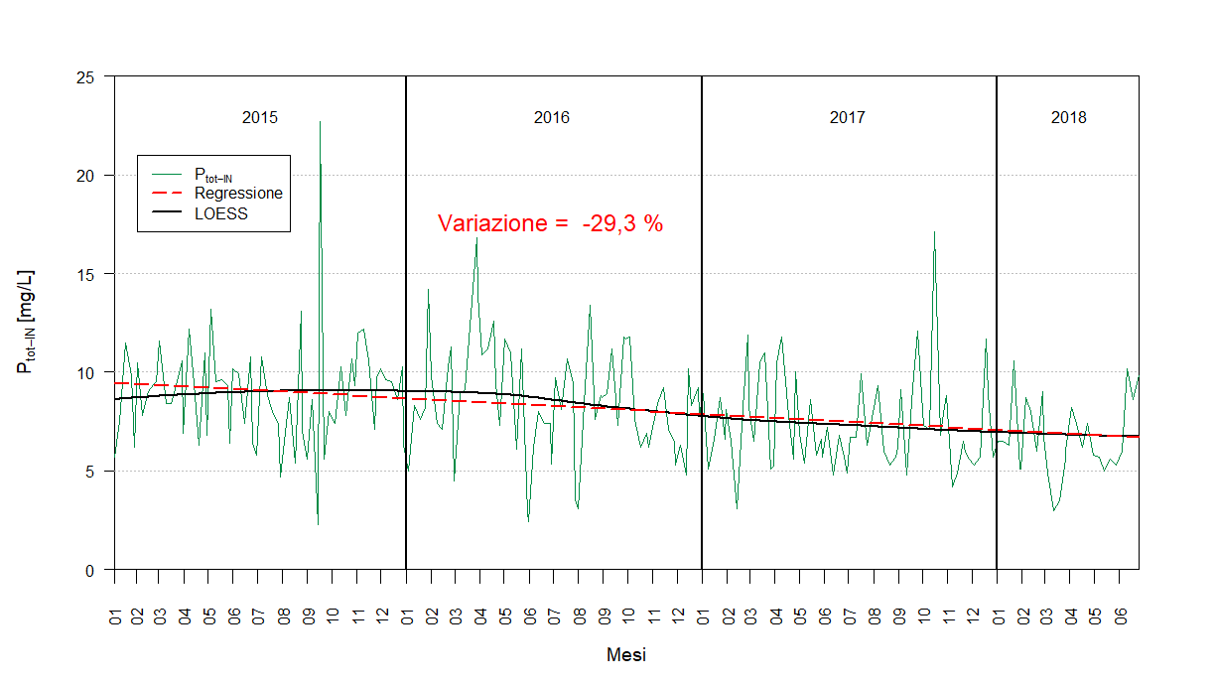
Individuazione trend
Regressione lineare – LOESS
Trend individuato
Analisi esplorativa
Trend poco evidente

Slide 43
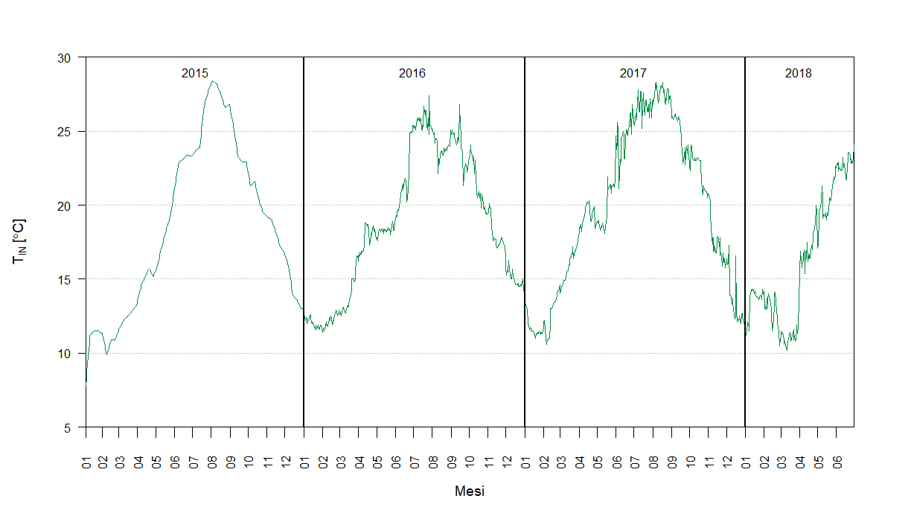
Individuazione periodicità
Analisi esplorativa
Periodicità evidente
Autocorrelazione
Periodicità confermata

Slide 44
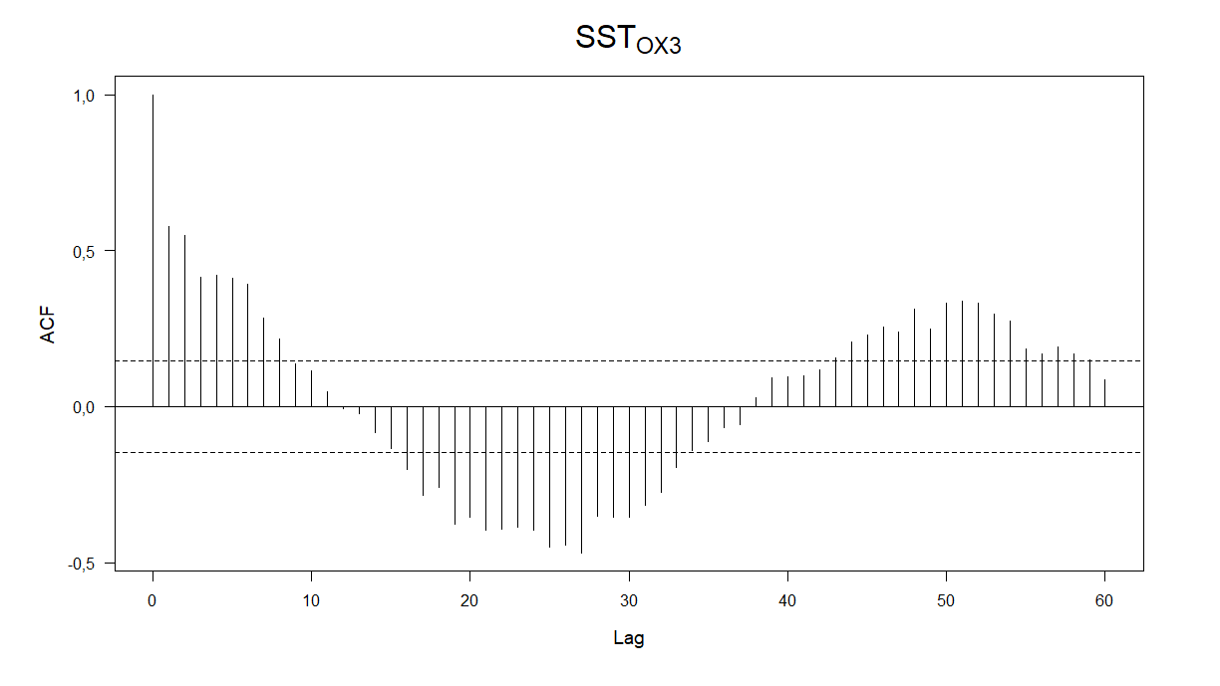
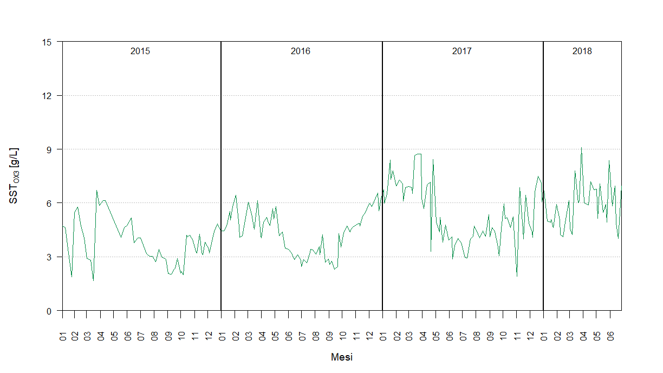
Individuazione periodicità
Analisi esplorativa
Periodicità non evidente
Autocorrelazione
Periodicità individuata

Slide 45
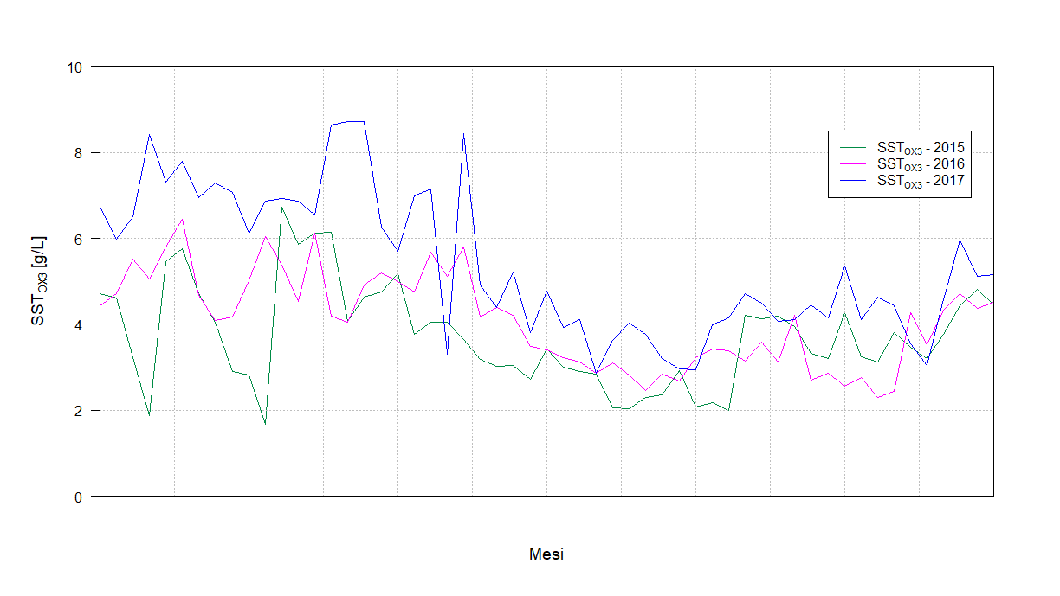
Individuazione periodicità
Anni sovrapposti
Periodicità evidente
Autocorrelazione
Periodicità individuata
01
02
03
04
05
06
07
08
09
10
11
12

Slide 46
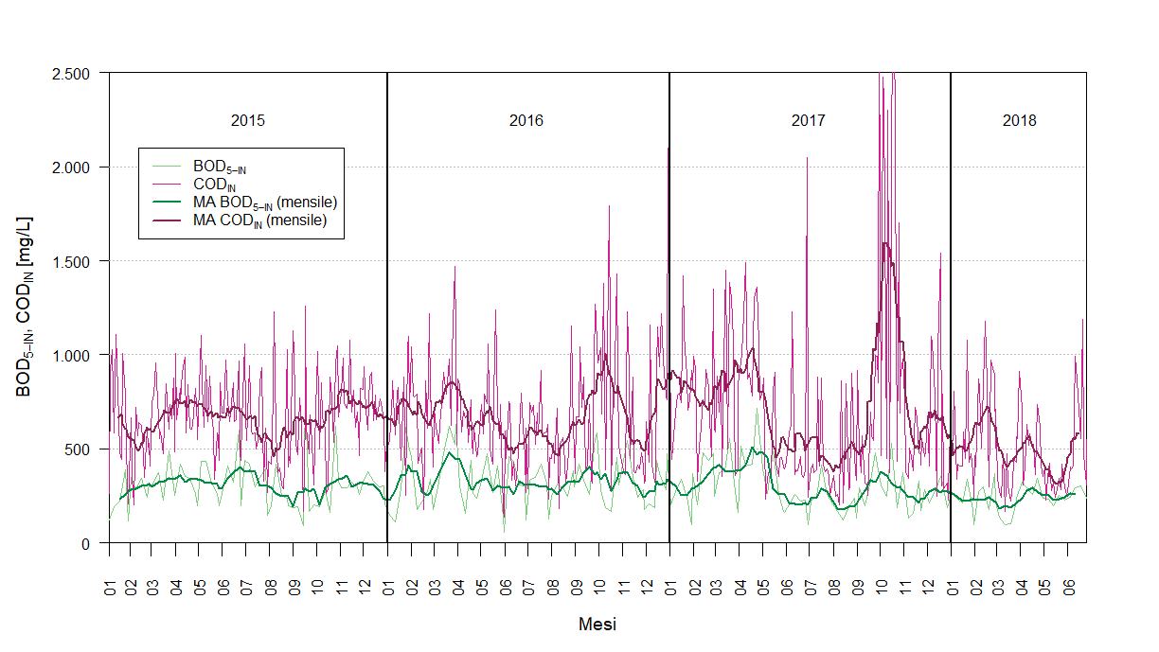
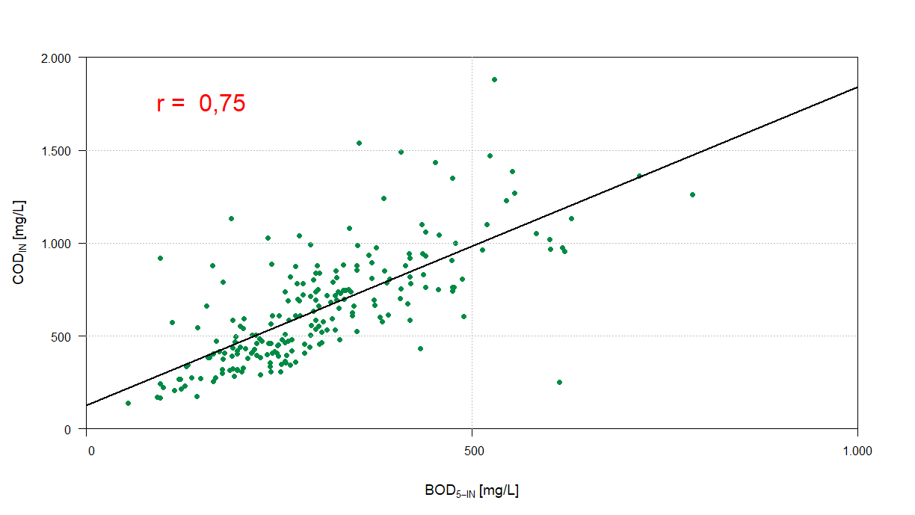
Individuazione correlazione
Coefficiente di Spearman
Correlazione confermata
Analisi esplorativa
Correlazione evidente

Slide 47
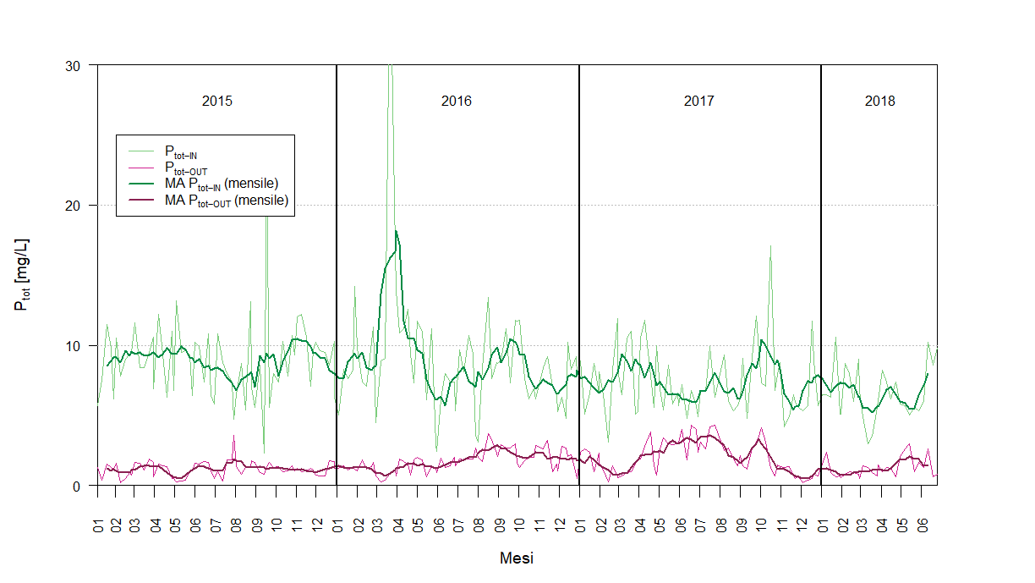
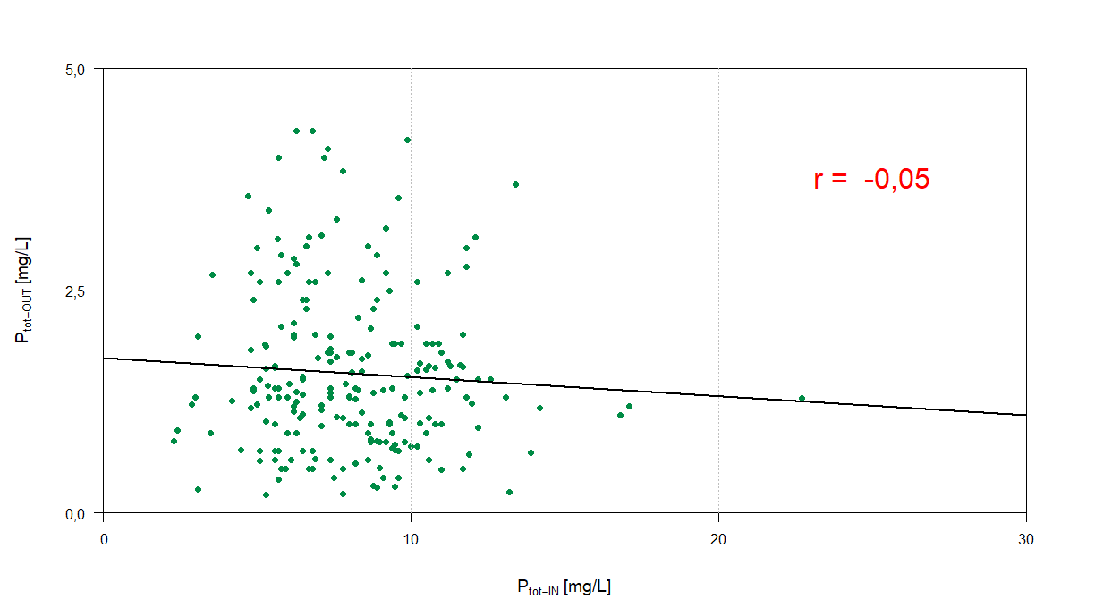
Individuazione correlazione
Coefficiente di Spearman
Correlazione non individuata
Analisi esplorativa
Correlazione non evidente

Slide 48
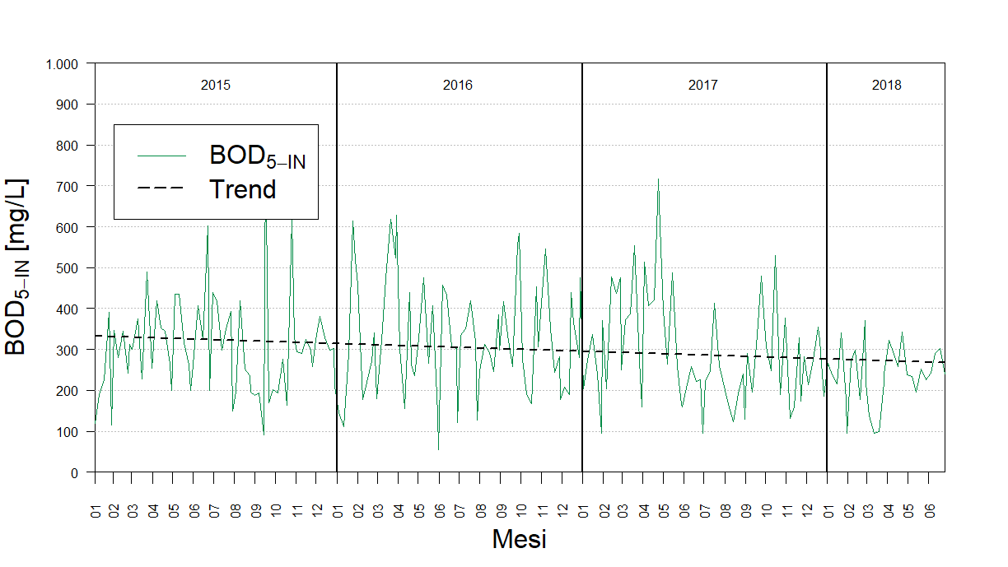
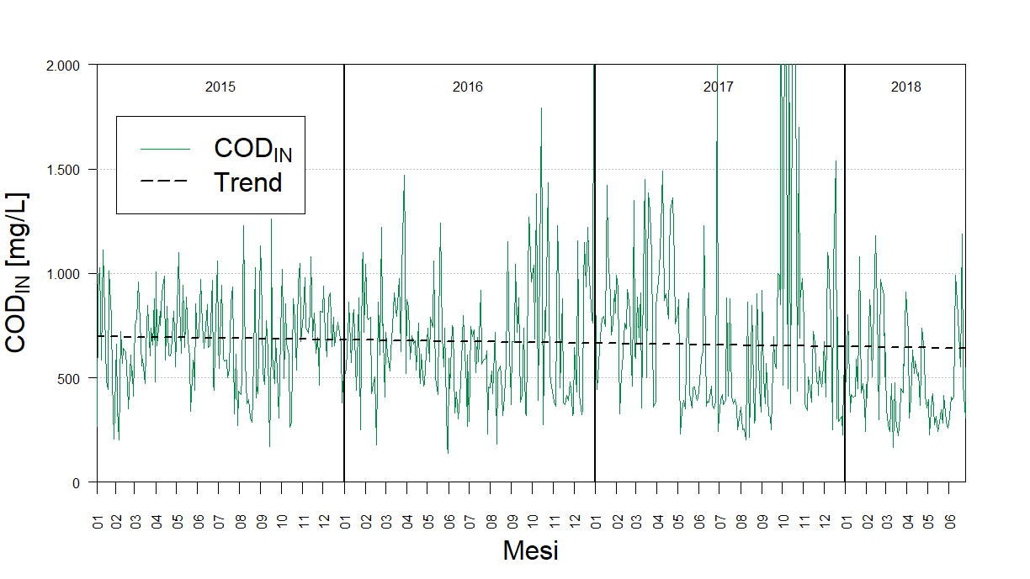
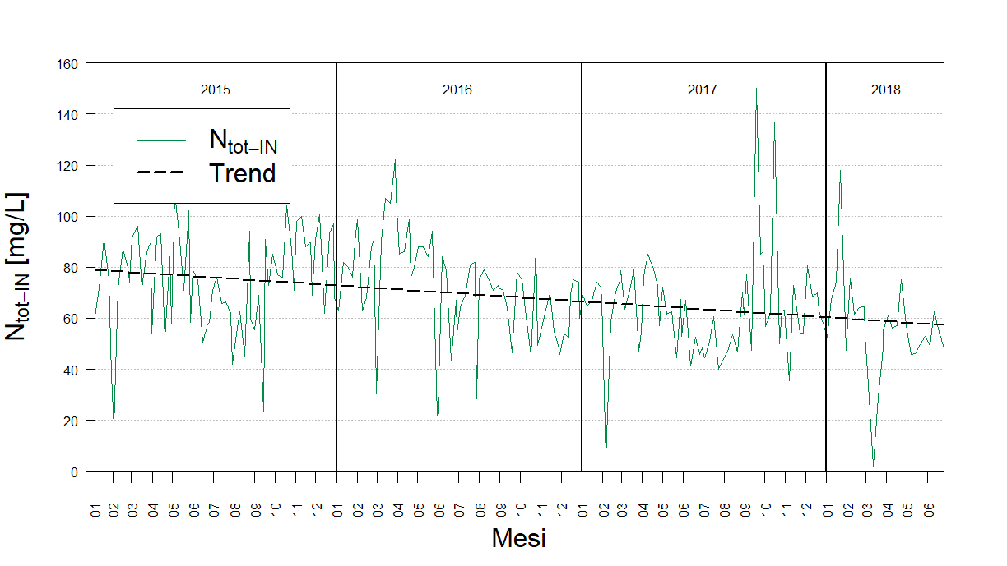
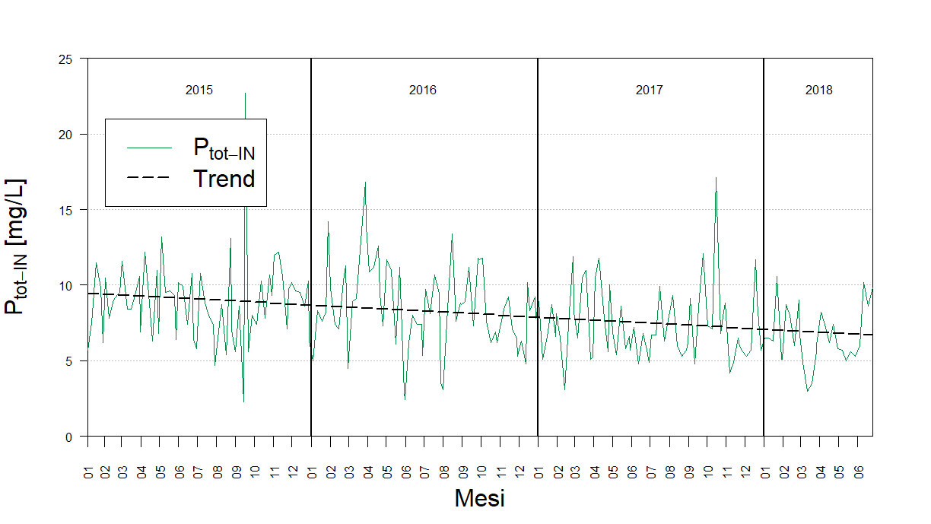
Conclusioni
Ingresso:
20.000 AE < potenzialità autorizzata
Liquame fortemente concentrato
Concentrazioni decrescenti

Slide 49
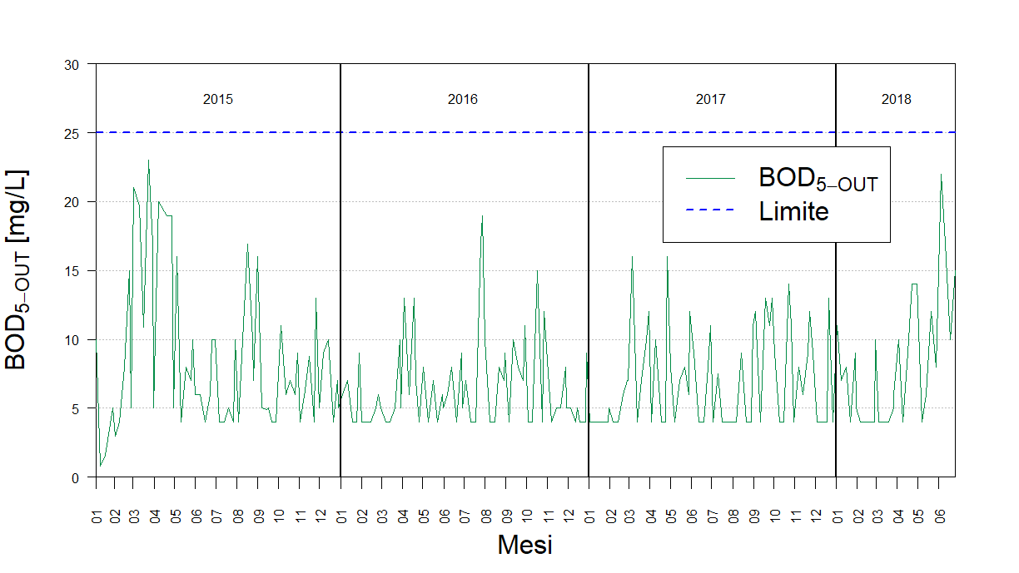
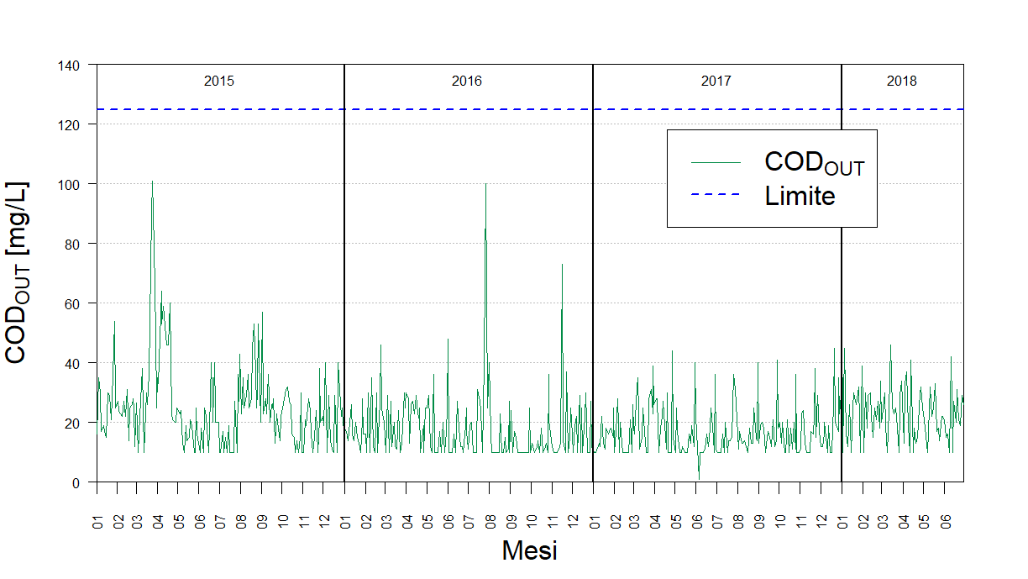
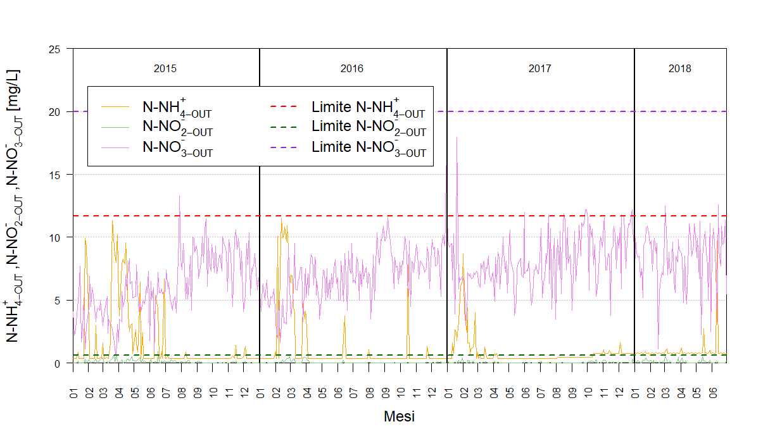
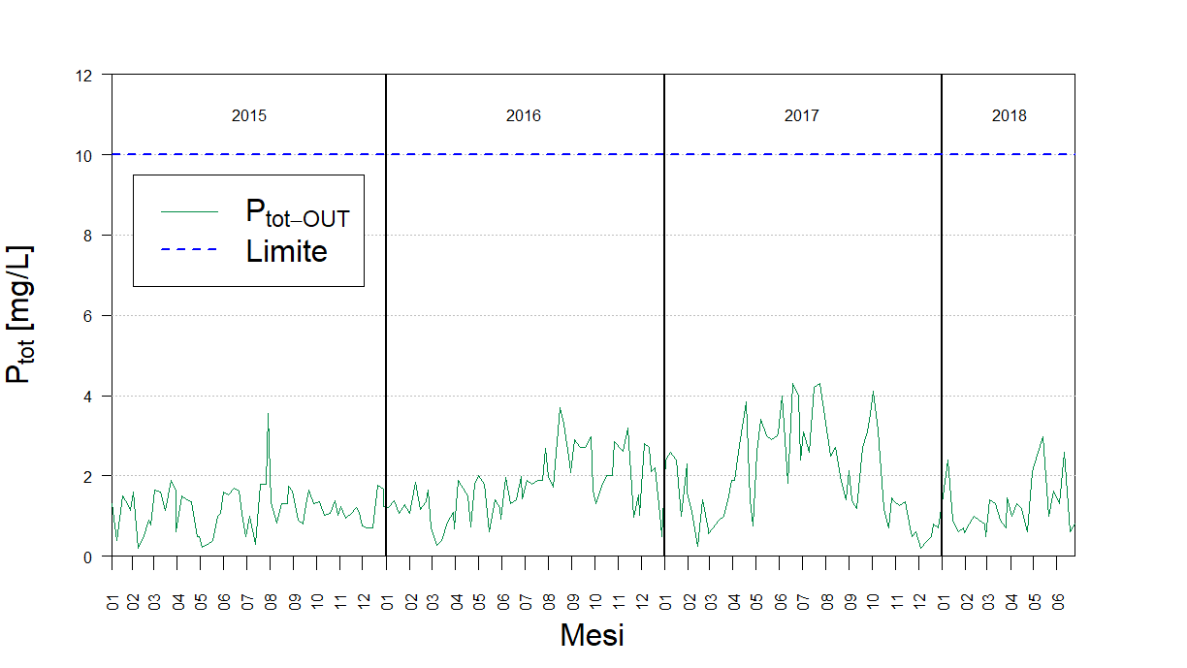
Conclusioni
Uscita:
Limiti rispettati
Azoto organico elevato

Slide 50
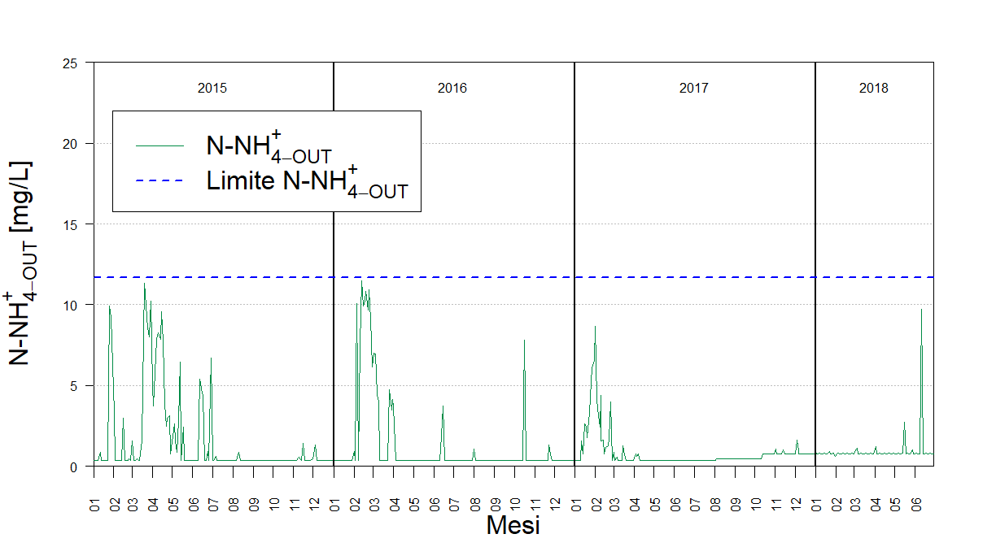
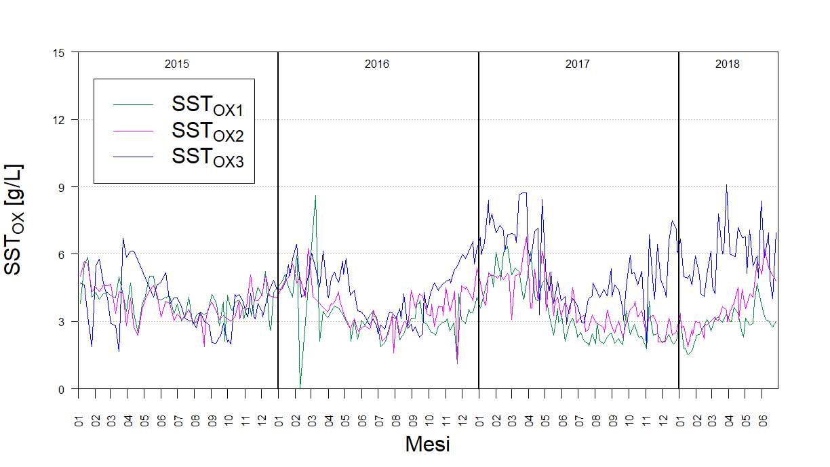
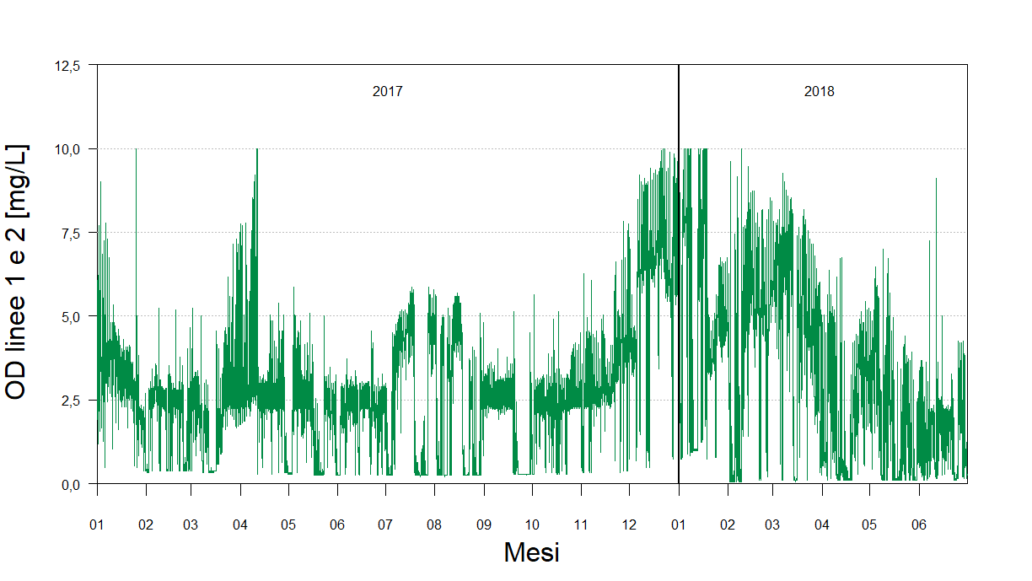
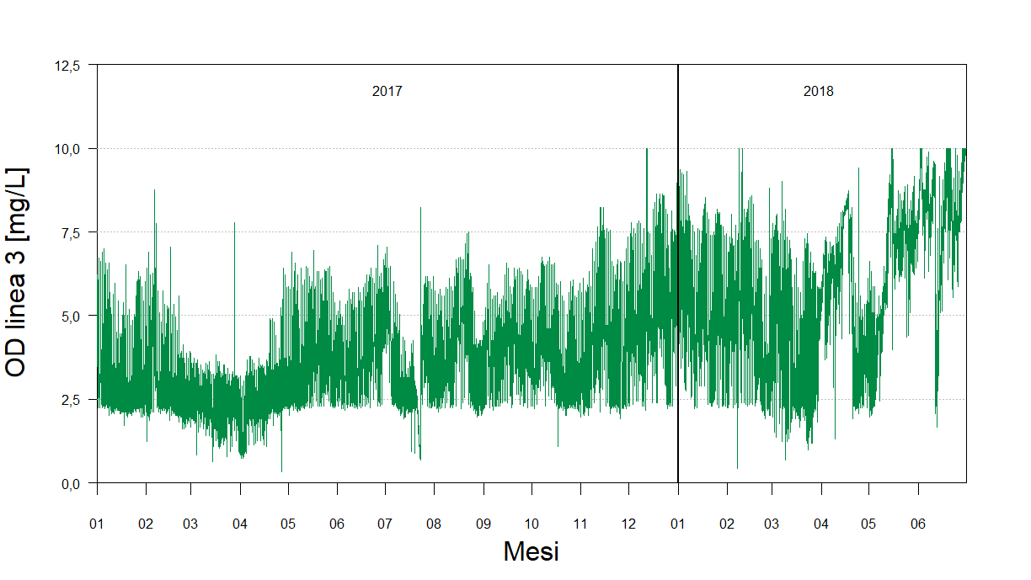
Conclusioni
Problemi:
Calo rendimento nitrificazione inverno
Squilibrio linee
No set point OD

Slide 51
Conclusioni
Problemi:
Calo rendimento nitrificazione inverno
Squilibrio linee
No set point OD

Slide 52
Conclusioni
Problemi:
Calo rendimento nitrificazione inverno
Squilibrio linee
No set point OD

Slide 53
Conclusioni
Problemi:
Calo rendimento nitrificazione inverno
Squilibrio linee
No set point OD

Slide 54
Conclusioni
Analisi esplorativa | Metodi statistici più avanzati
Risultati coerenti
Visione d'insieme
Rapida
Intuitiva
 | Informazioni aggiuntive
 | Informazioni non dipendenti dall'osservatore
Affiancare i metodi statistici avanzati ai metodi tradizionali

Slide 55
Sviluppi futuri
Ripetere l'analisi con più dati
Test di significatività statistica
Nuovi metodi:
Modelli AR, ARMA e ARIMA, analisi di Fourier, PCA
Confronto dei risultati
Maggiori informazioni
Previsioni

Slide 56
Grazie per l'attenzione

